Slide 1

Звіт ректора
Державного вищого навчального закладу
«Ужгородський
національний університет»
про роботу у 2014 році.

Slide 2

Кількість штатних науково-педагогічних працівників університету
Всього
Завідувачі кафедр

Slide 3
Динаміка показників підготовки науково-педагогічних кадрів (2009 – 2014 роки)
№п/п | Показники підготовки кадрів | 2009 | 2010 | 2011 | 2012 | 2013 | 2014
 | Загальна кількість аспірантів | 230 | 238 | 242 | 249 | 270 | 242
1. | Кількість аспірантів стаціонарної форми навчання | 120 | 125 | 135 | 141 | 127 | 132
2. | Загальна кількість випускників аспірантури | 42 | 55 | 64 | 61 | 57 | 69
3. | Кількість випускників, які завершили, представили та захистили роботи | 19 | 24 | 28 | 22 | 20 | 19
4. | Захищено докторських дисертацій | 3 | 2 | 6 | 8 | 8 | 6
5. | Захищено кандидатських дисертацій | 22 | 40 | 31 | 33 | 39 | 37
6. | Присвоєння вченого звання «Професор» | - | - | 4 | 2 | 4 | 6
7. | Присвоєння вченого звання «Доцент» | 28 | 5 | 31 | 39 | 7 | 40
8. | Присвоєння вченого звання «Старший науковий співробітник» | - | 3 | 1 | - | - | -

Slide 4
Робота спеціалізованих вчених рад
Назва Вченої ради | Кількість захищених дисертацій
Економічні науки (проф. Мікловда В.П.) | 28 кандидатських
Хімічні науки (проф. Переш Є.Ю.) | 4 кандидатські
Фізико-математичні науки (проф. Блецкан Д.І.) | 1 докторська, 2 кандидатські
Медичні науки (проф.Чопей І.В.) | 4 кандидатські
Юридичні науки (проф. Бєлов Д.М.) | 2 кандидатські
Історичні науки (проф. Офіцинський Р.А.) | 1 кандидатська

Slide 5
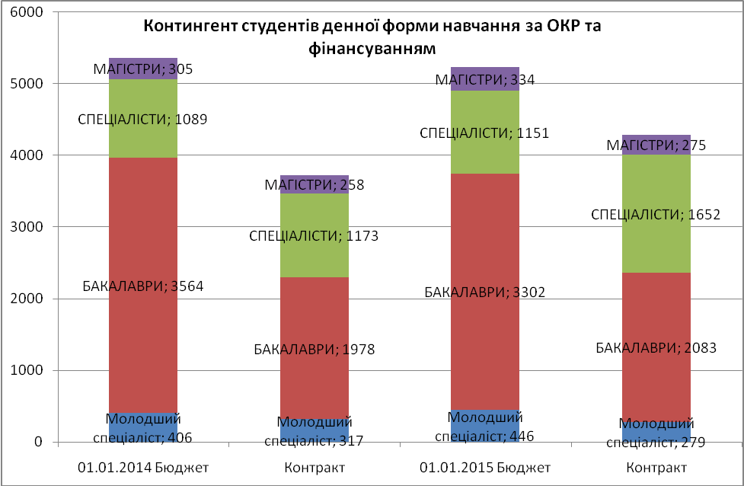
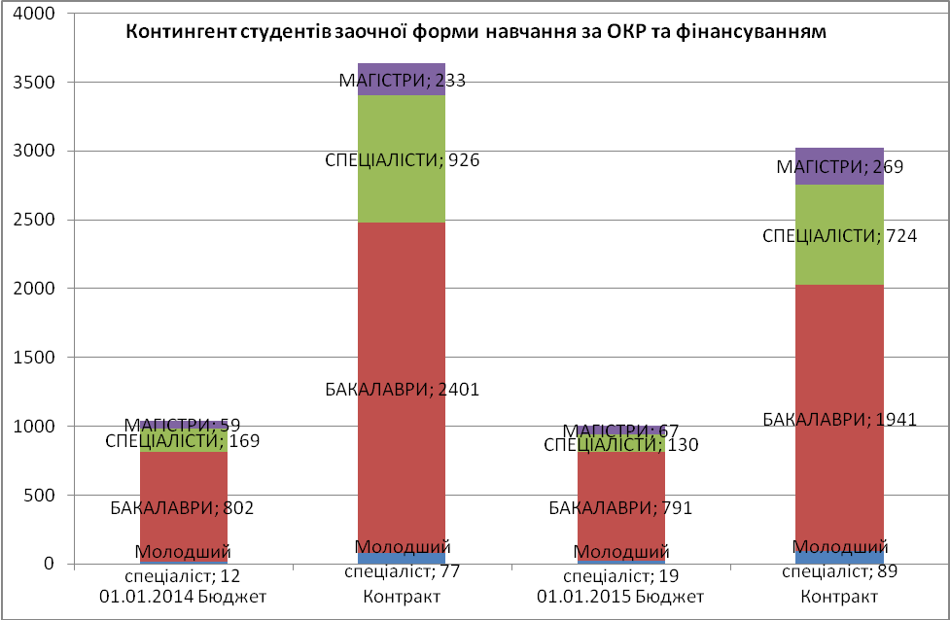
Станом на 31.12.2014 року в університеті та коледжі навчається 13552 осіб

Slide 6
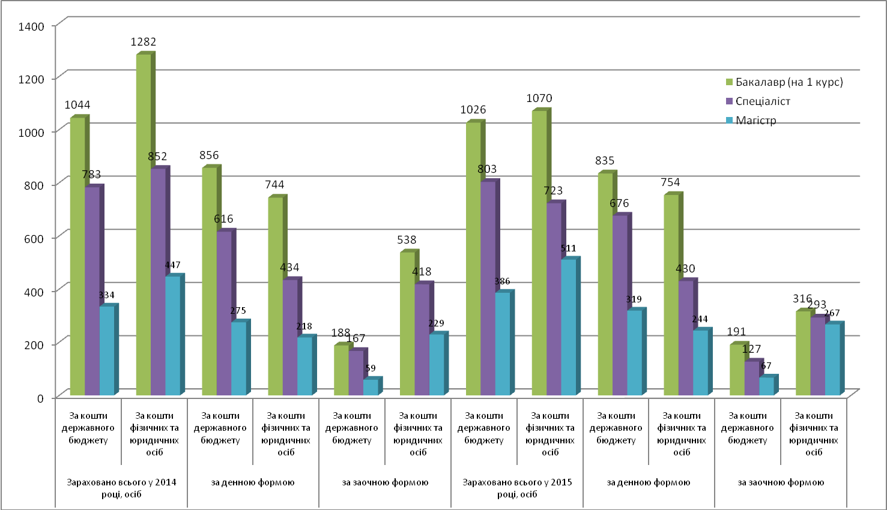
За підсумками вступної кампанії 2014 року в Ужгородський національний університет було зараховано 5021 студентів (69 іноземців)

Slide 7
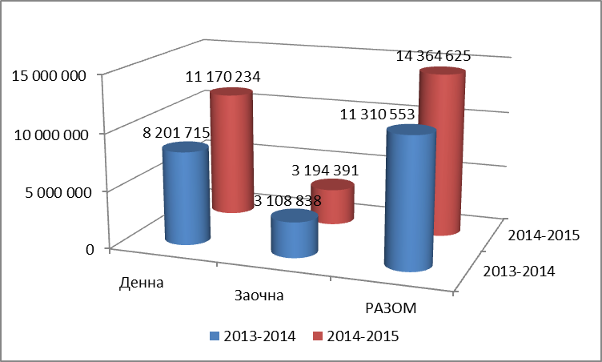
Об’єми укладених контрактів при вступі на 1-й курс у 2013-2014 та 2014-2015 н.р. (денна та заочна форми навчання)

Slide 8
Розробка нових програм підготовки фахівців
ДВНЗ «Ужгородський національний університет» здійснює освітню діяльність з підготовки фахівців за освітньо-кваліфікаційними рівнями:
«Молодший спеціаліст» – за 8 спеціальностями;
«Бакалавр» – за 43 напрямами підготовки;
«Спеціаліст» – за 48 спеціальностями;
«Магістр» – за 42 спеціальностями.
Ліцензовано 4 нові напрями підготовки та 3 спеціальності ОКР
«Магістр» і «Спеціаліст».
Напрями підготовки:
6.030503 Управління персоналом та економіка праці
6.030302 Реклама і зв’язки з громадськістю (за видами діяльності)
6.040302 Інформатика
6.140101 Готельно-ресторанна справа
Спеціальності:
7.03020201, 8.03020201 Міжнародне право
8.17010101 Безпека інформаційних та комунікаційних систем
УжНУ отримав ліцензію на провадження освітньої діяльності з підготовки до вступу у вищі навчальні заклади громадян України; підготовки фахівців в інтернатурі зі спеціальності «Фармація»; підготовки фахівців в інтернатурі зі спеціальностей «Лікувальна справа», «Стоматологія»; підготовки фахівців в клінічній ординатурі зі спеціальностей «Лікувальна справа», «Стоматологія».

Slide 9
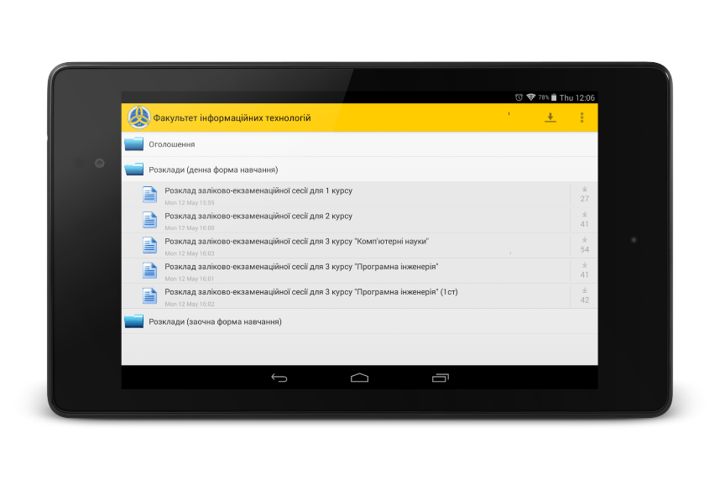
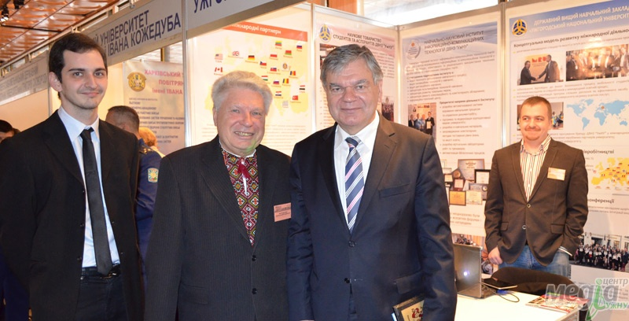
Удосконалення навчально-методичного забезпечення підготовки фахівців, комп’ютеризація та інформатизація навчально-виховного та управлінського процесу
проведено оптоволоконні лінії зв’язку до навчально-лабораторного корпусу по вул. Університетській 14, факультету здоров’я людини, біологічного, фізичного, юридичного, медичного факультетів, АГЧ, бухгалтерії, ректорату;
покращено якість і швидкість Internet-зв’язку для всіх користувачів;
встановлено бездротову мережу Wi-Fi в навчально-лабораторного корпусу на вул. Університетській 14;
впроваджено електронний репозитарій наукових публікацій співробітників університету;
впроваджено систему електронного навчання Moodle;
розроблено мобільний додаток для ОС Android для доступу до університетських Internet ресурсів із планшета чи смартфона;
університет було відзначено найвищою нагородою Гран-прі виставки в номінації «Підручники нового покоління» на Міжнародній виставці «Освіта і кар’єра»

Slide 10
Наукова тематика та фінансування тем наукових досліджень
У 2014 році конкурсний відбір пройшли два проекти на суму 218,739 тисяч гривень, які за результатами експертизи відповідно до рейтингу за фаховими напрямами зайняли перші місця:
«Політична еліта прикордонних регіонів країн Східної і Центральної Європи у період системних трансформацій» (науковий керівник – д. політ. н., М.О.Лендьел) із річним обсягом фінансування 92,564 тис. грн;
комплексний проект «Технологія вирощування, одержання та властивості монокристалів Tl3BX4 Tl3BX3 і TlBX2 (B=As, P, In, X=S, Se)” (науковий керівник – д. хім. н. Є.Ю.Переш) із річним обсягом фінансування 126,175 тис. грн.
У вересні 2014 року науковці УжНУ подали на конкурс 37 наукових проектів (30 – фундаментальних, із них 2 – комплексні; 7 – прикладних). Відповідно до наказу МОН України №1243 від 31.10.2014 р. за результатами конкурсу 14 проектів набрали середній бал і більше.

Slide 11
Динаміка обсягів фінансування наукових досліджень в УжНУ
Загальний обсяг фінансування на 2014 рік за рахунок коштів держбюджету становив 3 млн. 701,6 тис. грн (збільшився на 9,3% порівняно з 2013 роком).
Обсяг госпдоговірних робіт та грантів зріс на 33,6%.

Slide 12

Національний контактний пункт і перспективи участі УжНУ у програмі «Горизонт-2020»
Із метою забезпечення інтеграції вітчизняного сектору наукових досліджень у Європейський дослідницький простір та підтримки реалізації Рамкової програми ЄС з досліджень та інновацій «Горизонт-2020» у 2014 році в УжНУ створено Національний контактний пункт (керівник Т.М.Симочко), фінансування якого здійснювалося за рахунок загального фонду з обсягом 86,6 тис. грн.

Slide 13
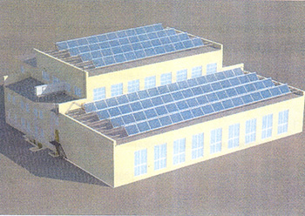
Науковий парк «Ужгородський національний університет»
завершені роботи з підготовки до державної реєстрації НП «УжНУ», сформовано каталог інноваційних проектів та розробок, готових до впровадження в Закарпатській області. Державна реєстрація Наукового Парку «УжНУ» буде завершена в першому півріччі 2015 р.
У період 2014 року проекти НП «УжНУ» упроваджувалися на підприємствах України:
«Розробка дистанційного датчика мікроконцентрацій складу вуглецю в повітрі робочої зони» та «Напівпровідникові газові сенсори нового покоління на широку номенклатуру газів» – ТОВ «Реноме» (м. Хмельницький);
- «Комбінований пожежний газовий та температурний сповіщувач» – ПП «Артон» (м. Чернівці).
продовжена робота щодо реалізації проекту з упровадження енергоощадних електронагрівальних елементів нового покоління в бюджетних організаціях області
розроблено проект із застосуванням системи сонячних вакуумних колекторів на спорткомплексі УжНУ, що дасть можливість заощаджувати майже 500 КВт електроенергії щорічно (700 тис. грн станом на грудень 2014 року). Цей проект є пілотним для інших організацій та установ області.

Slide 14
Центр інновацій та розвитку УжНУ
Діє з 1 липня 2014 року.
1. Домоглися вступу УжНУ до Європейсько-азійського консорціуму соціальних технологій для інтелектуального суспільства (SOCTECH), членами якого є університети Литви, Великобританії, Італії, Хорватії, Швеції, Китаю, Японії та Південної Кореї, що відкрило для Ужгородського університету додаткові можливості спільної участі в міжнародних проектах, розробки програм подвійних та спільних дипломів, обміну досвідом та інтернаціоналізації закладу.
2. Прийняли активну участь у розробці концепції створення Наукового парку УжНУ. Окрім того, створено пакет документів, необхідний для реєстрації Наукового парку в МОН України.
3. В рамках транскордонної програми «Угорщина-Словаччина-Румунія-Україна 2014-2020» було подано ряд проектів, націлених на будівництво та обладнання приміщень Наукового парку УжНУ.
4. Розробив та подав проект із розвитку та модернізації інфраструктури біологічної бази «Колочава» й розбудови інфраструктури ботанічного саду.

Slide 15
Двосторонні партнерські угоди
У 2014 році укладено 16 міжнародних договорів, зокрема:
угоду про співпрацю з Поморською академією у Слупську, що передбачає обмін науковцями для проведення навчальних занять, реалізацію програми «Подвійний диплом», а також семестровий обмін студентами;
меморандуми про співпрацю з університетами Литовської Республіки: Вільнюським університетом, Університетом Вітовта Великого (м. Каунас), Каунаським технологічним університетом, Університетом Миколаса Ромеріса (м. Вільнюс) та Литовським медичним університетом (м. Вільнюс);
угоду про співпрацю з Варшавським гуманітарним університетом імені Б.Пруса, згідно з якою студентам надається можливість отримати дипломи українського та європейського зразків;
угоду, спрямовану на розвиток спільних наукових, навчальних і дослідницьких проектів зі Словацьким дослідницьким університетом у Братиславі;
договір із юридичним факультетом Університету ім. Я.А.Коменського у Братиславі;
угода з богословським факультетом Софійського університету св.Климента Охридського;
договір з Інститутом філософії права, релігійного права та права культури Віденського університету.

Slide 16
Основні результати наукової діяльності у 2014 році
Підготовлено 36 монографій
Опубліковано 1330 наукових статей
Видано 61 підручник та навчальний посібник
Із них 2 підручника із грифом МОН
(«Фізика напівпровідників» Ю.В.Попик; «Неврологія» В.І. Смоланка з колективом співавторів)
Один навчальний посібник із грифом МОН (В.А.Шинкар, В.П.Приходько)
27 матеріалів наукових конференцій, із яких 7 матеріалів конференцій студентів та молодих учених
25 наукових вісників УжНУ з 11-ти серій

Slide 17
Використання природного газу в другому півріччі
2013 – 2014 рр.
Енергоносії | Показники | Одиниці виміру | Фактично спожито |  | Економія природного газу
 |  |  | Друге півріччя 2013 року | Друге півріччя 2014 року
1 | 2 | 3 | 4 | 5 | 6
Природний газ (кокс 2274) | Натуральні показники | тис.м3 | 729,1 | 352,8 | 376,3
 | Вартісні показники | тис. грн. | 2800,6 | 1625,8 | 1174,8

Slide 18
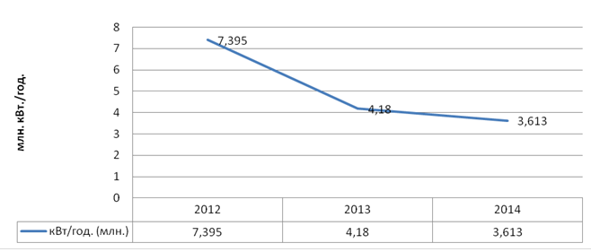
Динаміка споживання електроенергії

Slide 19
Обсяги загального та спеціального фондів університету в 2013 – 2014 роках (млн. грн.)

Slide 20
Структура видатків загального фонду млн.грн.

Slide 21
Дякую за увагу!

